Slide 1
补充内容
索引

Slide 2
本章内容
索引概述
索引分类
哪些列应该建索引
创建索引

Slide 3
索引概述
为什么使用索引？
  可以利用索引快速访问数据库表中的特定信息。
什么是索引？
  索引是对数据库表中一个或多个列（例如，employee 表的姓氏 (lname) 列）的值进行排序的结构。

Slide 4
索引采用的原理
索引提供指针以指向存储在表中指定列的数据值，然后根据指定的排序次序排列这些指针。
数据库使用索引的方式与使用书的目录很相似：通过搜索索引找到特定的值，然后跟随指针到达包含该值的行。

Slide 5
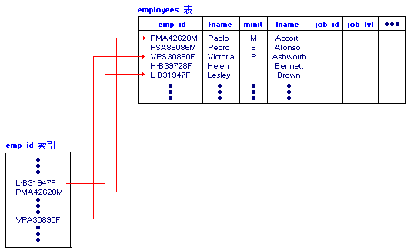
索引采用的原理（图）

Slide 6
创建索引的优缺点
优点：
  快速访问数据；
  加强数据行的唯一性；
缺点：
  占用硬盘存储空间；
  在插入、修改、删除数据时将产生额外开销；

Slide 7
索引分类
聚集索引（clustered index）
非聚集索引（nonclustered index）

Slide 8
聚集索引
在聚集索引中，表中各行的物理顺序与键值的逻辑（索引）顺序相同。
聚集索引的叶层（最底层）包含数据页。
每个表只能有一个聚集索引，因为数据行本身只能按一个顺序存储。

Slide 9
使用聚集索引的好处
聚集索引对于那些经常要搜索范围值的列特别有效。使用聚集索引找到包含第一个值的行后，便可以确保包含后续索引值的行在物理相邻。
如果经常按照某一列，对从表中检索出来的数据进行排序，那对这一列创建聚集索引讲避免每次都对数据排序。
聚集索引比非聚集索引有更快的数据访问速度。

Slide 10
非聚集索引的结构
对于非聚集索引，表中各行的物理顺序与键值的逻辑顺序不匹配。
非聚集索引的叶层（最底层）不包含数据页。
一个表可以有多个非聚集索引。

Slide 11
哪些列应该建索引
有主键和外键的列
可以在指定范围中的快速查询的列
可以以排序顺序快速访问的列
在集合过程中可以被快速组合到一起的列

Slide 12
哪些列不应该建索引
在查询中几乎不涉及的列
很少有唯一值的列
由text,ntext,image数据类型定义的列

Slide 13
创建索引
确定了索引设计后，便可以在数据库的表上创建索引。
对于PRIMARY KEY 和 UNIQUE 约束，SQL Server会自动创建唯一索引。
  如果表中不存在聚集索引，或者在创建primary key时指定了非聚集索引，那么在创建PRIMARY KEY时将会自动创建一个唯一的聚集索引。
  除非显式指定了聚集索引，否则，默认情况下创建唯一的非聚集索引以强制 UNIQUE 约束。

Slide 14
创建索引时注意
只有表的所有者可以在该表中创建索引。
每个表中只能创建一个聚集索引。
每个表可以创建的非聚集索引最多为 249 个（包括 PRIMARY KEY 和 UNIQUE）。
包含索引的所有长度固定列的最大大小为 900 字节。
  例如，不可以在定义为 char(300)、char(300) 和 char (301) 的三个列上创建单个索引，因为总宽度超过了 900 字节。
包含同一索引的列的最大数目为 16。

Slide 15
创建索引语法
CREATE [ UNIQUE ] [ CLUSTERED | NONCLUSTERED ] INDEX index_name
ON
{ table | view } ( column [ ASC | DESC ] [ ,...n ] )
[ WITH < index_option > [ ,...n] ]
[ ON filegroup ]

Slide 16
创建索引举例（一）
下面的示例为 authors 表的 au_id 列创建索引。
USE pubs
GO
CREATE INDEX au_id_ind
ON authors (au_id)
GO

Slide 17
创建索引举例（二）
下面的示例为 emp_pay 表的 employeeID 列创建索引，并且强制唯一性。
CREATE TABLE emp_pay
(
employeeID int NOT NULL,
base_pay money NOT NULL,
)
--insert some values.
CREATE UNIQUE CLUSTERED INDEX employeeID_ind
ON emp_pay (employeeID)
GO

Slide 18
课堂练习
查看pubs数据库中的employee表中的相关索引，找出它有几个索引，分别是什么类型？
  聚集？非聚集？
  单一索引？组合索引？

Slide 19
本章小结
索引概述
索引分类
哪些列应该建索引
创建索引

